Slide 1



Holmes Systems
Holmes Systems
Sicherheit in IT-Systemen
Semesterprojekt
WS 2012

Slide 2
Gliederung
Unser Team
Aufgabenstellung
Lösungsansatz
Entwicklungsumgebung
Live Demo

Slide 3
Unser Team
Patrick Meppe
Luis Güthle
Gael Cedrick Tchatchou
Stella Djeufack
Engin Aslan
Ehsan Esmaili

Slide 4
Aufgabenstellung
Wahlmöglichkeit 1:
Dateien müssen auf einem Rechner verschlüsselt
abgelegt werden.
Nur Besitzer des Schlüssels kann Datei lesen
Schlüsselbesitzer sollen „Kopien“ an andere
Anwender verteilen und auch wieder
einziehen können

Slide 5
MVC-Konzept
View
JSP HTML + CSS Java Script
Controller
Logik
File Object Key Crypt
User Object Request DB
Datenverarbeitung
Model
Businesslogik
(Java Klassen)
Datenbank
DB

Slide 6
Entwicklungsumgebung
Entwicklungsumgebung
Eclipse Enteprise Edition
Java
Java Server Pages
HTML5 + CSS3
Server
Apache Tomcat v7.0
Repository
TortoisGit
Datenhaltung
MySQL Datenbank der Hochschule Mannheim (phpMyAdmin)

Slide 7
Lösungskonzept
Kerberos-Protokoll (Ticketkonzept)
Symmetrische Verschlüsselung (AES), um
die Dateien hochzuladen
Asymmetrische Verschlüsselung (RSA), um
die Freigabe zu erteilen und wieder entziehen
Der Masterschlüssel wird zusätzlich mit Base64
gehasht

Slide 8
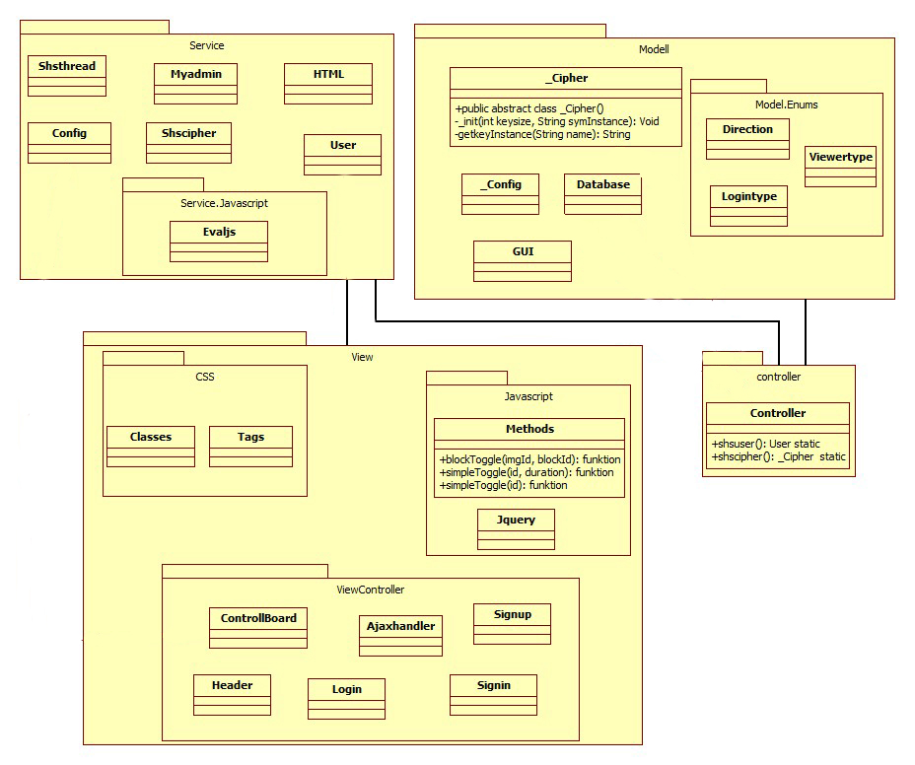

Slide 9

Live Demo

Slide 10
Vielen Dank für Ihre Aufmerksamkeit!
Noch Fragen?
?

